Slide 1
SMB 너로정했다 ㅇ<-<
Blackperl Security
이지훈, 최진영

Slide 2

01 Intro
02 Conficker (feat. MS08-067)
03 Wannacry (feat. MS17-010)
04 What we tried
INDEX

Slide 3
01 Intro
Study Background

Slide 4

01 Intro Study Background
연구 배경
올해 5월, SMB 취약점(MS17-010)을 이용한 Wannacry가 등장.
기존의 랜섬웨어가 주로 Drive-by-Download 취약점 등 사용자 행위 기반으로 감염된다면…
WannaCry는 OS 자체의 SMB 1-day 취약점을 통해 사용자의 행위와 상관없이 감염된다!
4

Slide 5
01 Intro Study Background
Why SMB?
SMB(Server Message Block)란
Windows에서 파일이나 디렉터리 및 주변장치들을 공유하는 데
사용되는 메시지 형식으로 Windows OS에 기본적으로 탑재되어 있다.
그리고 무엇보다도...
RCE(Remote Code Execution)가 가능하다!!는 사실에 끌림...
5
Notes:
이러한 SMB를 왜 연구해야 하나?!

Slide 6

01 Intro Study Background
은 뻥… 그가 시킴 (붸에에에에엥)
너희 김치콘 발표 좀 해라 ㅋ
6
Notes:
진실은 이사님이 시켜서 ㅋㅋ

Slide 7


01 Intro Study Background
속마음.jpg
7
Notes:
진실은 이사님이 시켜서 ㅋㅋ

Slide 8
01 Intro Study Background
발표 내용
but… 이래나 저래나… 발표는 해야하니 ‘ㅅ’a
약 10년전… SMB RCE를 활용했던 Conficker…!
그리고… 돌아온 SMB RCE, Wannacry!!! MS17-010!!!
새로운 SMB 취약점을 위한… 여정!!!
8

Slide 9
02 Conficker (feat. MS08-067)
Background
Vulnerability
Demo
Patch

Slide 10
02 Conficker Background
배경
2008년 10월부터 확산되기 시작
Windows Server Service의 취약점(CVE-2008-4250)을 이용하여 공격
이에 대해 MS는 웜의 작동을 중지할 수 있는 패치를 배포(MS08-067)
Conficker의 등장 이후 여러 변종이 추가로 발생 (Conficker.A, Conficker.B, Conficker.C, Conficker.D)
10
Notes:
https://ko.wikipedia.org/wiki/%EC%BD%98%ED%94%BC%EC%BB%A4
rpc오버플로우

Slide 11
02 Conficker Background
Vulnerable OS
Windows 2000 SP4
Windows XP SP3, SP2
Windows Server 2003 SP1, SP2
Windows Vista SP1
Windows Server 2008, and 7 Pre-Beta
11
Notes:
http://www.cvedetails.com/cve/cve-2008-4250

Slide 12
02 Conficker Vulnerability
MS08-067 (CVE-2008-4250)
Windows Server Service는 Windows 기반의 컴퓨터 네트워크 상에서 파일이나 프린터, named-pipe를 공유하는 기능을 제공
RPC(Remote Procedure Calls) API 중 NetprPathCanonicalize 함수에 취약점이 존재
12
Notes:
named pipe를 통해서 해당 함수를 공유하여 호출
smb프로토콜에서 rpc를 이용함.

Slide 13
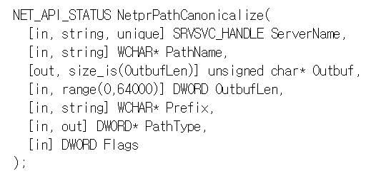
02 Conficker Vulnerability
NetprPathCanonicalize( )
NetprPathCanonicalize 함수가 PathName을 처리하기 위해
wcscpy 함수를 호출하는 과정에서 Stack buffer overflow 취약점이 발생
13
Notes:
- https://www.mysonicwall.com/sonicalert/searchresults.aspx?ev=article&id=74

Slide 14
02 Conficker Vulnerability
NetprPathCanonicalize( )
파일이나 디렉터리의 경로를 표준화하는 함수
“\..” 앞에 나타나는 첫 번째 “\”까지 탐색하여 “\aaa\..”를 제거
ex) \\C\Program Files\..\Windows → \\C\Windows
14

Slide 15
02 Conficker Vulnerability
NetprPathCanonicalize( )
But 다음과 같은 PathName을 인자로 받는다면?
ex) \aaa\..\..\ccc → \..\ccc → ???????????
15

Slide 16
02 Conficker Vulnerability
NetprPathCanonicalize( )
\fjklwi
alslfkie
\cccccc
cccccccc
cccccccc
RET
Control!!!
RET
RET
RET
SFP
SFP
SFP
…
…
…
\aaa\..
\..
\cccccc
cccccccc
cccccccc
\..
\cccccc
cccccccc
cccccccc
16
Notes:
취약점이 존재하는 코드는 디렉터리 통과 시퀀스가 루트 경로를 지나가는 경우 제대로 처리하지 못함
/../pathpart2 이 순서 앞에 오는 첫번째 슬래시 문자 검색은 지정된 버퍼 앞에 있는 메모리 위치에서 잘못 끝나게됨. 스택에 취약한 위치에 슬래시 문자가 있는경우 소스 문자열이 해당 위치에 복사된다.
해당 함수를 두번 호출하면 스택이 공격자에 의해 유리하게 조작 될 수 있음

Slide 17
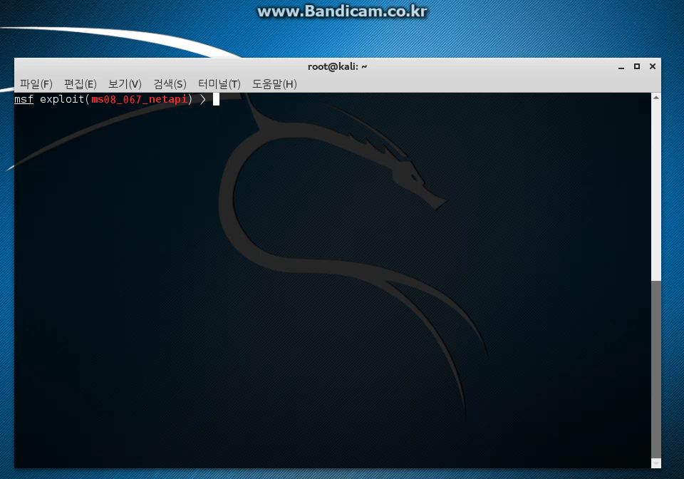
02 Conficker Demo
17

Slide 18
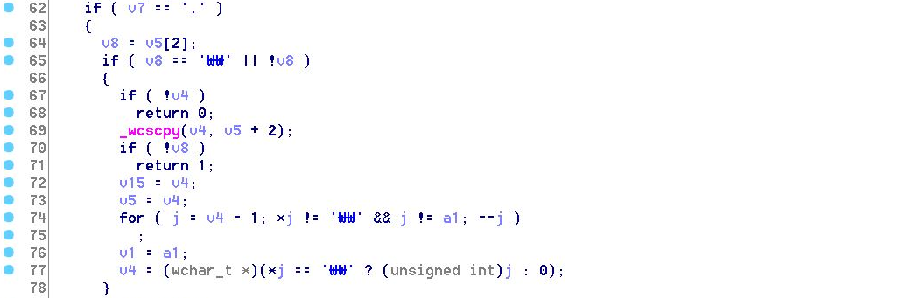
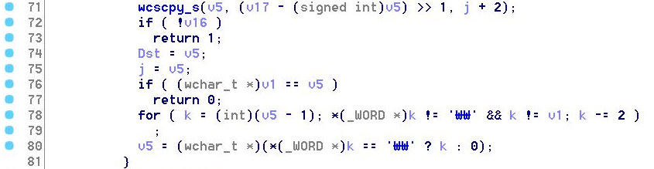
02 Conficker Patch
Vuln function called in NetpwPathCanonicalize( )
Unpatched
Patched
: new check routine added
18
Notes:
\..앞에 있는 \을 찾는 도중에, 버퍼의 처음(v1)을 만나면 찾기를 중단하고 리턴함!

Slide 19
03 WannaCry (feat. MS17-010)
Background
Vulnerability
Exploitation Sequence
Demo
Patch

Slide 20
03 Wannacry Background
현황
2017년 5월, 국내외에서 첫 감염 사례 보고
ShadowBrokers가 NSA로부터 해킹하여 2017년 4월 공개한 EternalBlue 취약점(SMB Remote Code Execution Vulnerability)을 악용한 랜섬웨어
마이크로소프트사가 2017년 3월에 관련 SMB 취약점에 대한 보안 업데이트를 이미 공개했지만, 패치하지 않은 시스템이 다수 존재하여 피해가 발생
20
Notes:
출처: http://asec.ahnlab.com/1067 [ASEC Threat Research & Response blog]

Slide 21
03 Wannacry Background
Vulnerable OS
Windows 8.1
Windows RT 8.1
Windows 7 (분석 대상 – 64bit)
Windows Vista
Windows XP
Windows Server 2016
Windows Server 2012 R2
Windows Server 2008 R2 SP1 SP2
Windows Server 2003
Windows 10 (취약점을 갖고 있으나, WannaCry의 공격대상은 아님)
21
Notes:
출처: http://asec.ahnlab.com/1067 [ASEC Threat Research & Response blog]

Slide 22
03 Wannacry Background
How SMB protocol communicates?
SMB(Server Message Block)란
Windows에서 파일이나 디렉터리 및 주변장치들을 공유하는 데 사용되는 메시지 형식으로 Windows OS에 기본적으로 탑재되어 있다.
22

Slide 23
03 Wannacry Background
How SMB protocol communicates?
SMB Messages are divisible into three parts:
A fixed-length header
A variable length parameter block
A variable length data block
23

Slide 24
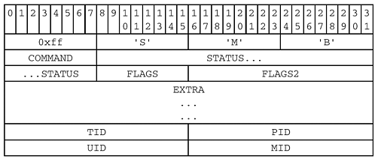
03 Wannacry Background
How SMB protocol communicates?
SMB Header
24
Notes:
http://flylib.com/books/en/1.202.1.66/1/

Slide 25
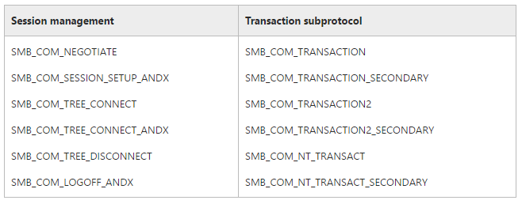
03 Wannacry Background
How SMB protocol communicates?
SMB Commands
ref : https://msdn.microsoft.com/en-us/library/ee441741.aspx
Ex :
25
Notes:
https://msdn.microsoft.com/en-us/library/ee441741.aspx

Slide 26
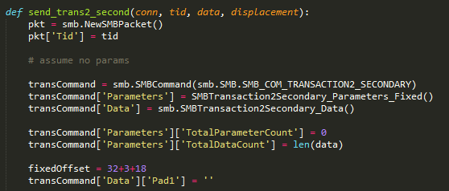
03 Wannacry Background
How SMB protocol communicates?
Set SMB Command, Parameters and Data
26

Slide 27
03 Wannacry Vulnerability
MS17-010
Windows SMB Remote Code Execution Vulnerability
SMBv1 서버에 조작된 메시지를 전송함으로써 원격 코드 실행 가능
SMB의 주요 기능 중 하나는 파일 공유
파일의 EA(Extended Attribute) 정보를 인코딩하는 과정에서 취약점이 발생
27
Notes:
[MSDN] The SMB_FEA data structure is used in Transaction2 subcommands
and in the NT_TRANSACT_CREATE subcommand
to encode an extended attribute (EA) name/value pair.

Slide 28
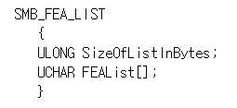
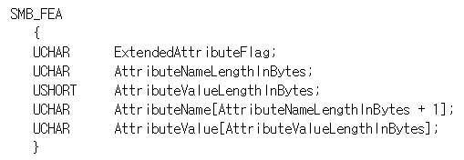
03 Wannacry Vulnerability
What is FEA
A Full Extended Attribute is generally used to describe the characteristics of a file.
28
Notes:
https://msdn.microsoft.com/en-us/library/ff359296.aspx

Slide 29
03 Wannacry Vulnerability
What is FEA
LISTSIZE
FEALIST
EAFlag
EANameLen
EAValueLen
FEA
EAName [ EANameLen + 1 ]
EAValue [ EAValueLen ]
FEA
4bytes
29
Notes:
https://msdn.microsoft.com/en-us/library/ff359296.aspx

Slide 30
03 Wannacry Vulnerability
Major Functions for FEA
SrvOs2FeaListToNt( )
SrvOs2FeaListSizeToNt( )
SrvOs2FeaToNt( )
30

Slide 31
03 Wannacry Vulnerability
Major Functions for FEA
SrvOs2FeaListToNt( )
FEALIST를 NtFEA 포맷으로 변환한다.
call
SrvOs2FeaListSizeToNt( )
FEALIST의 크기를 구하고,
이를 NtFEA 포맷으로 바꿨을 때의 NtFEA 크기를 반환한다.
call
SrvAllocateNonPagedPool
SrvOs2FeaListSizeToNt()가 리턴한 값의 크기만큼 nonpaged pool을 할당한다.
call
SrvOs2FeaToNt( )
FEALIST의 내용을 NtFEA 포맷에 맞추어
할당된 Nonpaged pool에 memmove한다.
31

Slide 32
03 Wannacry Vulnerability
How to call SrvOs2FeaListToNt( )?
SrvSmbNtTransaction( ) → ExecuteTransaction( )
→ SrvSmbOpen2( ) → SrvOs2FeaListToNt( )
SrvSmbNtTransaction( )
When all data is received, call ExecuteTransaction( )
ExecuteTransaction( )
Call dispatch table
Target is command 0, SrvSmbOpen2( ) functions
32
Notes:
SrvOs2FeaListToNt( )가 트리거되는 과정을, SMB의 기능과 관련 지어 간단히 설명

Slide 33
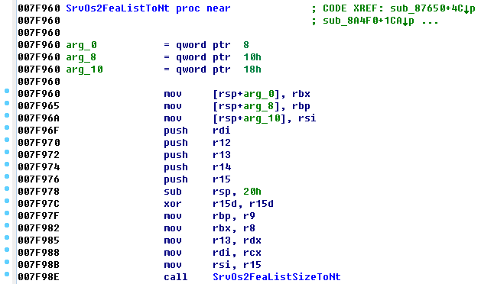
03 Wannacry Vulnerability
SrvOs2FeaListToNt( )
33
Notes:
SrvOs2FeaListSizeToNt의 리턴값(0x10fe8)이 SrvAllocateNonPagedPool의 첫 번째 인자로 들어간다.
즉 fea가 전환될 ntfea 크기 만큼 pool을 할당한다.

Slide 34
03 Wannacry Vulnerability
How to calculate the size of FEALIST
LIST_Pointer
+4
LISTSIZE
FEA_Pointer
FEA_Header
FEA_Value
0.
LIST_Pointer에 4를 더해서
첫 번째 FEA의 시작을 찾는다.
…
34

Slide 35
03 Wannacry Vulnerability
How to calculate the size of FEALIST
LIST_Pointer
LISTSIZE
FEA_Pointer
FEA_Header
FEA_Value
+4+LISTSIZE
0.
LIST_Pointer에 4와
LISTSIZE를 더해서
LIST의 끝을 찾는다.
…
LIST_End_Pointer
35

Slide 36
03 Wannacry Vulnerability
How to calculate the size of FEALIST
LIST_Pointer
LISTSIZE
FEA_Header
FEA_Value
FEA_Pointer
1.
첫 번째 FEA_Pointer에
해당 FEA_Header 크기(4)와
FEA_Value(EAName+EAValue) 크기를 더해서
다음 FEA의 시작을 찾는다.
…
LIST_End_Pointer
36

Slide 37
03 Wannacry Vulnerability
How to calculate the size of FEALIST
LIST_Pointer
LISTSIZE
FEA_Header
FEA_Value
FEA_Pointer
2.
같은 방법으로 계속해서
다음 FEA의 시작을 탐색한다.
…
LIST_End_Pointer
37

Slide 38
03 Wannacry Vulnerability
How to calculate the size of FEALIST
LIST_Pointer
LISTSIZE
FEA_Header
FEA_Value
2.
같은 방법으로 계속해서
다음 FEA의 시작을 탐색한다.
FEA_Pointer
…
LIST_End_Pointer
38

Slide 39
03 Wannacry Vulnerability
How to calculate the size of FEALIST
LIST_Pointer
LISTSIZE
FEA_Header
FEA_Value
3.
다음 FEA의 시작이
LIST의 끝으로 예상되는
주소보다 크거나 같으면
직전 FEA를 마지막 FEA로
인식하여 LISTSIZE를 계산한다.
…
FEA_Pointer
≥
LIST_End_Pointer
39

Slide 40
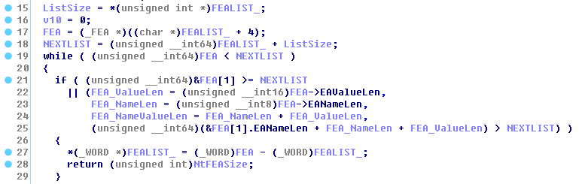
03 Wannacry Vulnerability
SrvOs2FeaListSizeToNt( )
Casting BUG!!!!!
40

Slide 41
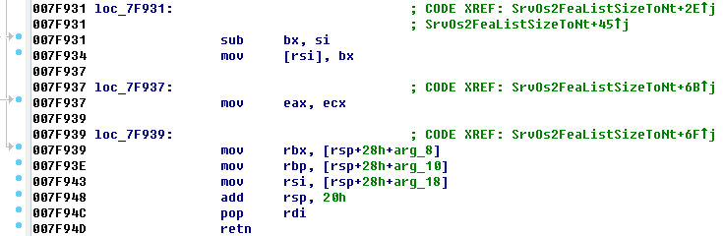
03 Wannacry Vulnerability
SrvOs2FeaListSizeToNt( )
bx = 0x50b6
si = 0x5138
0xff7e
실행 전 [rsi] = 0x10000
실행 후 [rsi] = 0x1ff7e
eax(=ecx) = 0x10fe8
= FEALIST를 NtFEA 포맷으로
바꿨을 때의 NtFEA 크기
41
Notes:
legacy code라서 이런 문제점이 아직 존재
당연히 2byte 내로 할 거라고 믿고 구현해서 문제가 생김.

Slide 42
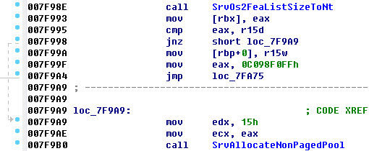
03 Wannacry Vulnerability
SrvOs2FeaListToNt( )
rax = 0000000000010fe8
rcx = 0000000000010fe8
* SrvOs2FeaListSizeToNt()가 리턴한 값의 크기만큼 nonpaged pool을 할당한다.
42
Notes:
SrvOs2FeaListSizeToNt의 리턴값(0x10fe8)이 SrvAllocateNonPagedPool의 첫 번째 인자로 들어간다.
즉 fea가 전환될 ntfea 크기 만큼 pool을 할당한다.

Slide 43
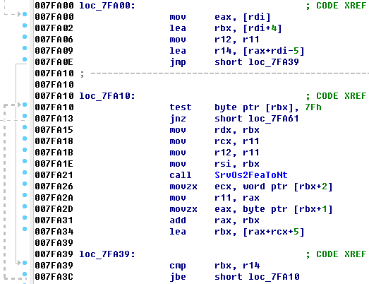
03 Wannacry Vulnerability
SrvOs2FeaListToNt( )
[rdi] = FEALIST→ListSize
= 0x1ff7e
r14 = lastFeaStartLocation
= FEALIST + 0x1ff7e -5
★★★ lastFeaStartLocation을
실제 위치보다 훨씬 큰 값으로 인식하여,
정상 Fea 크기보다 많은 값을 복사하게 된다.
FeaStartLocation(rbx)이 LastFeaStartLocation(r14)보다 작을 동안 loop를 돌면서 SrvOs2FeaToNt 호출한다.

Slide 44
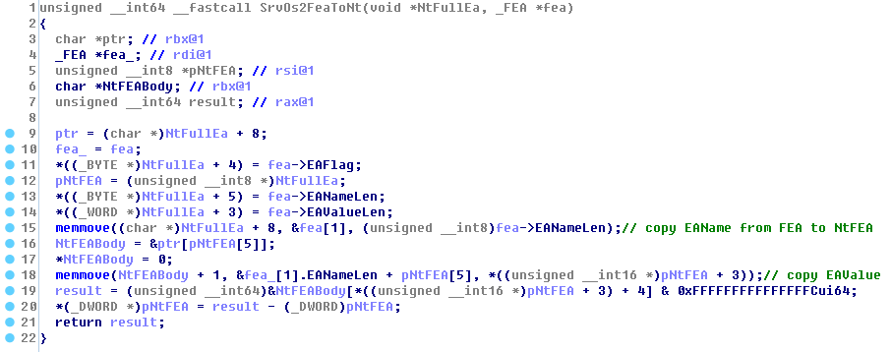
03 Wannacry Vulnerability
SrvOs2FeaToNt( )
Overflow happens!!!
44

Slide 45

03 Wannacry Exploitation Sequence
그럼 전 이만...
45

Slide 46
03 Wannacry Exploitation Sequence
How to control RIP?
srvnet_poolhdr 값을 조작하기 위해, overflow 되는 영역에 srvnet_buffer를 미리 배치한다.
overflow가 발생하면 Last FEA(=fake struct)가 정상 srvnet_poolhdr를 덮는다.
srvnet_poolhdr 내부의 MDL 값을 조작하여, 다음에 받는 패킷이 저장될 버퍼의 … 주소를 HAL 영역으로 변경한다. SrvNetWskStruct의 포인터 또한 HAL 영역으로 변경한다.
SMB 세션을 닫을 때 호출되는 SrvNetWskReceiveComplete( ) 함수 내부에서 SrvNetCommonReceiveHandler( )가 조작된 SrvNetWskStruct의 값을 참조하여 shellcode를 호출하게 된다.
46

Slide 47
03 Wannacry Exploitation Sequence
How to control RIP?
srvnet_poolhdr 값을 조작하기 위해, overflow 되는 영역에 srvnet_buffer를 미리 배치한다.
overflow가 발생하면 Last FEA(=fake struct)가 정상 srvnet_poolhdr를 덮는다.
srvnet_poolhdr 내부의 MDL 값을 조작하여, 다음에 받는 패킷이 저장될 버퍼의 … 주소를 HAL 영역으로 변경한다. SrvNetWskStruct의 포인터 또한 HAL 영역으로 변경한다.
SMB 세션을 닫을 때 호출되는 SrvNetWskReceiveComplete( ) 함수 내부에서 SrvNetCommonReceiveHandler( )가 조작된 SrvNetWskStruct의 값을 참조하여 shellcode를 호출하게 된다.
47

Slide 48
03 Wannacry Exploitation Sequence
Memory Allocation techniques
1st pool Alloc : Create multiple SRVNET buffers
Allocate Hole : Create another hole buffer
2nd pool Alloc : Create multiple SRVNET buffers
Free Hole : To create a hole where the SRV buffer will be copied
Send Malicious FEA : To overflow the SRVNET buffer
48

Slide 49
03 Wannacry Exploitation Sequence
①
②
③
④
⑤
srvnet_buffer
---------------
srvnet_buffer
--------------- srvnet_buffer
--------------- srvnet_buffer
srvnet_buffer
---------------
srvnet_buffer
--------------- srvnet_buffer
--------------- srvnet_buffer
srvnet_buffer
---------------
srvnet_buffer
--------------- srvnet_buffer
--------------- srvnet_buffer
srvnet_buffer
---------------
srvnet_buffer
--------------- srvnet_buffer
--------------- srvnet_buffer
srvnet_buffer
---------------
srvnet_buffer
--------------- srvnet_buffer
--------------- srvnet_buffer
HOLE
HOLE
free
= 0x11000
Mal_FEA
overflow
srvnet_buffer
---------------
srvnet_buffer
--------------- srvnet_buffer
--------------- srvnet_buffer
srvnet_buffer
---------------
srvnet_buffer
--------------- srvnet_buffer
--------------- srvnet_buffer
srvnet_buffer
---------------
srvnet_buffer
--------------- srvnet_buffer
--------------- srvnet_buffer
49
Notes:
http://blog.trendmicro.com/trendlabs-security-intelligence/ms17-010-eternalblue/

Slide 50
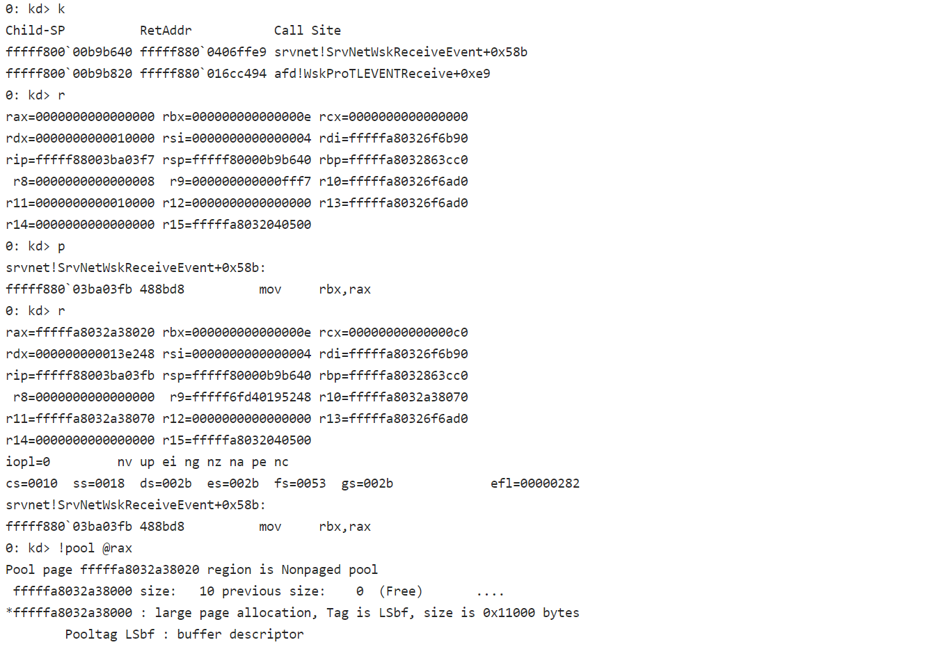
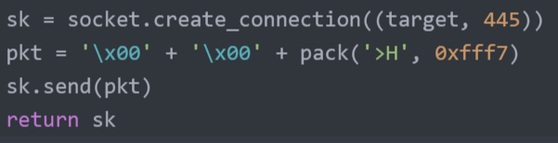
03 Wannacry Exploitation Sequence
*Create multiple SRVNET buffers
call SrvNetAllocateNonPagedBufferInternal( )
할당 요청한 size
할당 받은 pool의 주소
할당 받은 pool의 크기
50
Notes:
https://source.winehq.org/source/include/ddk/wdm.h

Slide 51
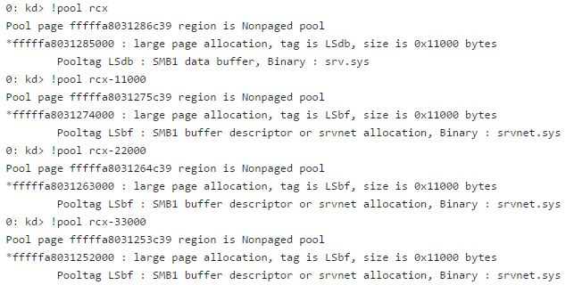
03 Wannacry Exploitation Sequence
Multiple SRVNET pool with windbg
nonpaged pool as srv.sys buffer
51
Notes:
malicious fea 직전의 마지막 정상 fea(0xf3bd 크기)를 memmove하기 직전에
memmove의 dest 값인 rcx 값 영역을 !pool로 알아본 것.
이 때까지는 srv.sys 영역에 memmove 중임.

Slide 52
03 Wannacry Exploitation Sequence
How to control RIP?
srvnet_poolhdr 값을 조작하기 위해, overflow 되는 영역에 srvnet_buffer를 미리 배치한다.
overflow가 발생하면 Last FEA(=fake struct)가 정상 srvnet_poolhdr를 덮는다.
srvnet_poolhdr 내부의 MDL 값을 조작하여, 다음에 받는 패킷이 저장될 버퍼의 … 주소를 HAL 영역으로 변경한다. SrvNetWskStruct의 포인터 또한 HAL 영역으로 변경한다.
SMB 세션을 닫을 때 호출되는 SrvNetWskReceiveComplete( ) 함수 내부에서 SrvNetCommonReceiveHandler( )가 조작된 SrvNetWskStruct의 값을 참조하여 shellcode를 호출하게 된다.
52

Slide 53
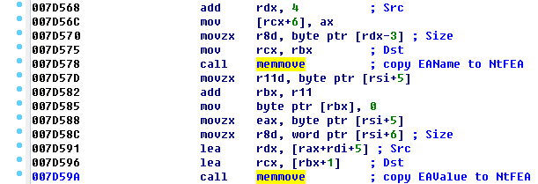
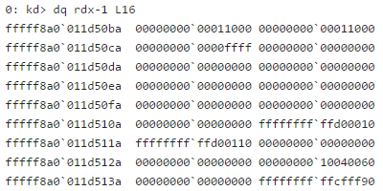
03 Wannacry Exploitation Sequence
SrvOs2FeaToNt( )
Last(Malicious) FEA
53

Slide 54
03 Wannacry Exploitation Sequence
How to control RIP?
srvnet_poolhdr 값을 조작하기 위해, overflow 되는 영역에 srvnet_buffer를 미리 배치한다.
overflow가 발생하면 Last FEA(=fake struct)가 정상 srvnet_poolhdr를 덮는다.
srvnet_poolhdr 내부의 MDL 값을 조작하여, 다음에 받는 패킷이 저장될 버퍼의 … 주소를 HAL 영역으로 변경한다. SrvNetWskStruct의 포인터 또한 HAL 영역으로 변경한다.
SMB 세션을 닫을 때 호출되는 SrvNetWskReceiveComplete( ) 함수 내부에서 SrvNetCommonReceiveHandler( )가 조작된 SrvNetWskStruct의 값을 참조하여 shellcode를 호출하게 된다.
54

Slide 55
03 Wannacry Exploitation Sequence
Why MDL?
MDL : Memory Descriptor Lists
A memory descriptor list (MDL) is a system-defined structure that describes a buffer by a set of physical addresses.
A driver that performs direct I/O receives a pointer to an MDL from the I/O manager, and reads and writes data through the MDL.
55
Notes:
Using Direct I/O
Drivers for devices that can transfer large amounts of data at a time should use direct I/O for those transfers. Using direct I/O for large transfers improves a driver's performance,

Slide 56
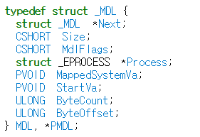
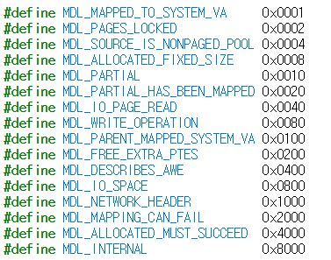
03 Wannacry Exploitation Sequence
Why MDL?
MDL : Memory Descriptor Lists
56
Notes:
https://source.winehq.org/source/include/ddk/wdm.h

Slide 57
03 Wannacry Exploitation Sequence
Why HAL?
HAL : Hardware Abstractions Layer
HAL’s heap is ALWAYS mapped at the same virtual address. - Windows 32 bits - 0xffd00000 - Windows 64 bits - 0xffffffff’ffd00000
Also, HAL’s heap is executable!
57
Notes:
https://www.coresecurity.com/blog/getting-physical-extreme-abuse-of-intel-based-paging-systems-part-3-windows-hals-heap
When Windows is booting, one of the first modules to be loaded is HAL.DLL (Hardware Abstraction Layer).
This module, that runs in kernel mode, is used to abstract the Windows kernel from basic hardware like APIC, I/O PORTS, etc.
In this way, the Windows kernel is able to interact with different architectures by calling to the same HAL.DLL exported functions.
To run, HAL.DLL needs stack and heap, like the 99.99% of the modules written for Windows.
The most interesting thing can be seen in the HEAP side, because it's created by HAL.DLL during the booting process.
What is really interesting here is that, this HEAP is ALWAYS mapped at the same virtual address, at least since Windows 2000.

Slide 58
03 Wannacry Exploitation Sequence
Malicious FEA = Fake Structure
SRVNET_POOLHDR
pSrvNetWskStruct
: shellcode pointer를 가진 fake structure
MDL
MDL.MappedSystemVa
: MDL.MappedSystemVa + sent_bytes = Address for arbitrary write
58
Notes:
# offset 0x58 (VOID*) : pointer to a struct contained pointer to function. the pointer to function is called when done receiving SMB request.

Slide 59
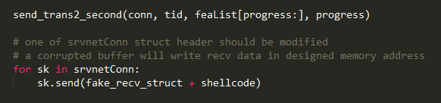
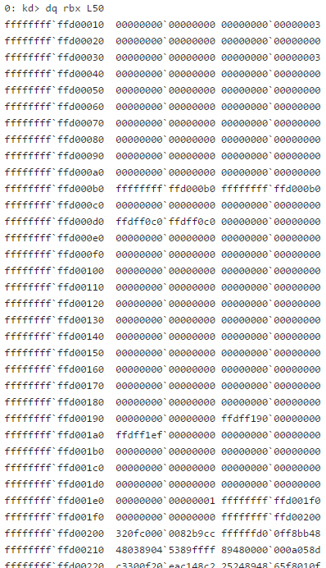
03 Wannacry Exploitation Sequence
Send Packets for HAL!!
Hardware Abstraction Layer
Write data in HAL’s heap
59
Notes:
이 때 rbx에 들어있는 값들을 쭉 봤더니 오른쪽과 같음 (다음 장부터 자세히)

Slide 60
03 Wannacry Exploitation Sequence
How to control RIP?
srvnet_poolhdr 값을 조작하기 위해, overflow 되는 영역에 srvnet_buffer를 미리 배치한다.
overflow가 발생하면 Last FEA(=fake struct)가 정상 srvnet_poolhdr를 덮는다.
srvnet_poolhdr 내부의 MDL 값을 조작하여, 다음에 받는 패킷이 저장될 버퍼의 … 주소를 HAL 영역으로 변경한다. SrvNetWskStruct의 포인터 또한 HAL 영역으로 변경한다.
SMB 세션을 닫을 때 호출되는 SrvNetWskReceiveComplete( ) 함수 내부에서 SrvNetCommonReceiveHandler( )가 조작된 SrvNetWskStruct의 값을 참조하여 shellcode를 호출하게 된다.
60

Slide 61
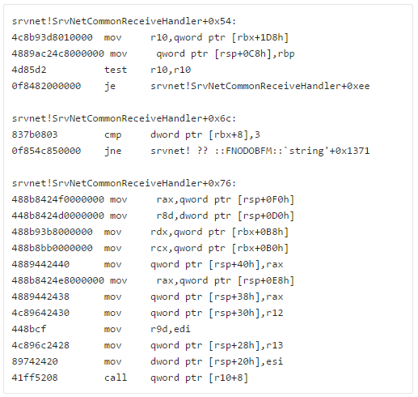
03 Wannacry Exploitation Sequence
SrvNetCommonReceiveHandler( )
61
Notes:
이 때 rbx에 들어있는 값들을 쭉 봤더니 오른쪽과 같음 (다음 장부터 자세히)

Slide 62
03 Wannacry Exploitation Sequence
SrvNetCommonReceiveHandler( )
62

Slide 63
03 Wannacry Exploitation Sequence
SrvNetCommonReceiveHandler( )
shellcode
63

Slide 64
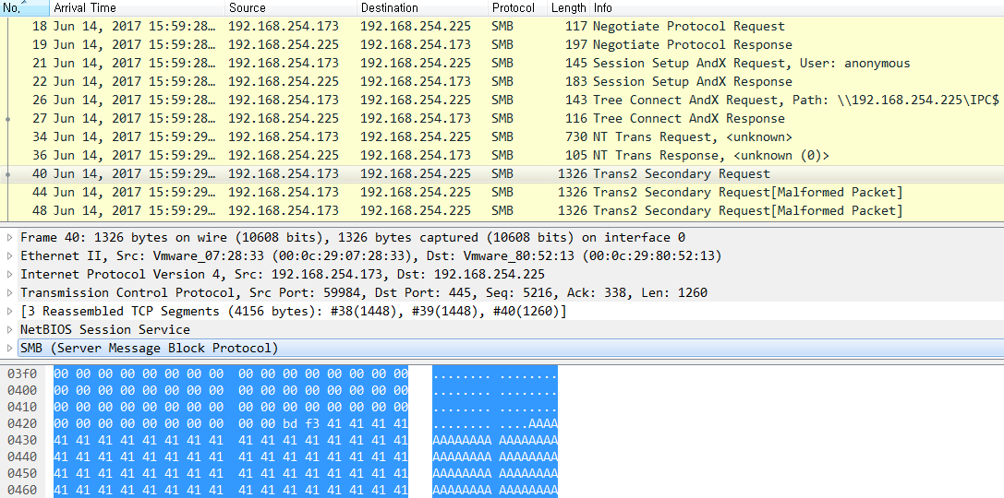
03 Wannacry Exploitation Sequence
Network packet
blah
64
Notes:
well formed fea (000 600개 fea랑 f3bd fea 시작부분까지)
정상 fea

Slide 65
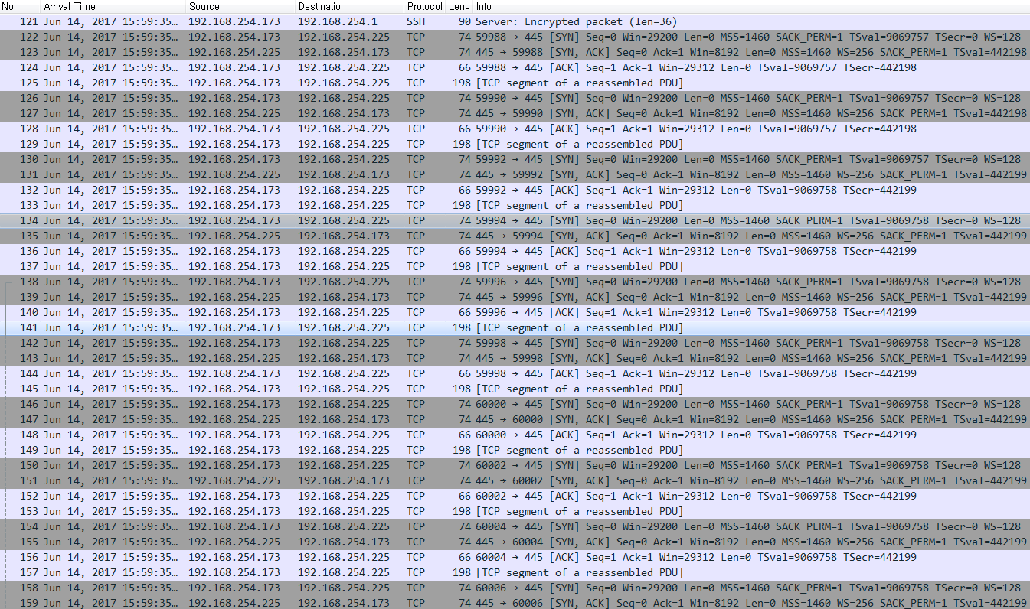
03 Wannacry Exploitation Sequence
Network packet
* pool Alloc : Create multiple SRVNET buffers
65
Notes:
well formed fea (000 600개 fea랑 f3bd fea 시작부분까지)

Slide 66
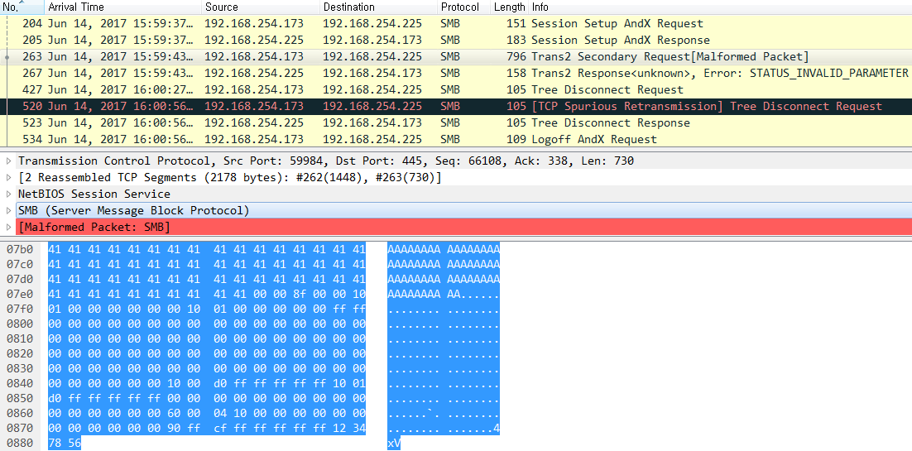
03 Wannacry Exploitation Sequence
Network packet
last malicious FEA
(Fake POOLHDR Structure)
66
Notes:
last fea

Slide 67
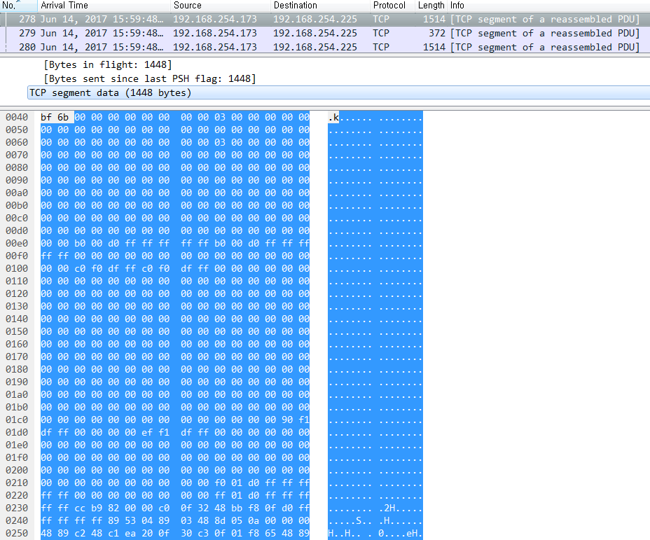
03 Wannacry Exploitation Sequence
shellcode!!!
Notes:
shellcode

Slide 68
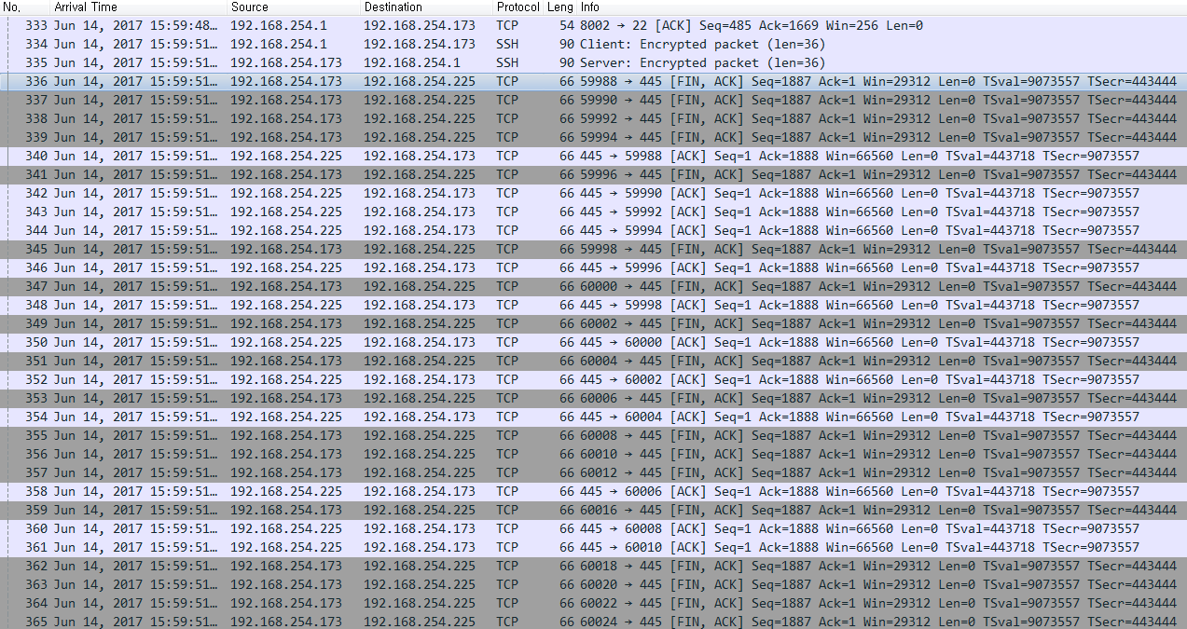
03 Wannacry Exploitation Sequence
68
Close connection → SrvNetWskReceiveComplete( ) → SrvNetCommonReceiveHandler( ) → Call shellcode
Notes:
call shellcode

Slide 69
03 Wannacry Exploitation Sequence
DoublePulsar
SMB Exploit에 사용된 페이로드
파일을 이용하지 않고 메모리 상에서 커널 백도어로 동작
NSA에서 EternalBlue와 함께 유출
69

Slide 70
03 Wannacry Exploitation Sequence
DoublePulsar 실행 순서
KPCR에서 IDT 주소를 가지고 온 후 첫 번째 Interrupt handler로부터 …………... MZ header를 통해 Ntoskrnl.exe를 찾는다.
Ntoskrnl.exe의 export directory를 통해 ExAllocPool( ), ExFreePool( ), ZwQuerySystemInformation( ) 함수를 찾는다.
ZwQuerySystemInformation( ) 함수를 통해 모든 드라이버의 목록을 가져온 후 Srv.sys의 위치를 찾는다.
SrvTransaction2DispatchTable의 SrvTransactionNotImplemented 함수 포인터를 쉘코드로 후킹한다.
해당 쉘코드는 이후 커널 메모리에 상주하면서 백도어로 이용된다.
70

Slide 71
03 Wannacry Exploitation Sequence
KPCR (Kernel Processor Control Region)
현재 프로세서에 대한 정보를 보유한 커널모드 데이터 구조체
32bit에서는 FS 세그먼트 레지스터를 통해 접근
64bit에서는 GS 세그먼트 레지스터를 통해 접근
Eternalblue에서는 IDTBase 주소를 얻기 위해 이용
71

Slide 72
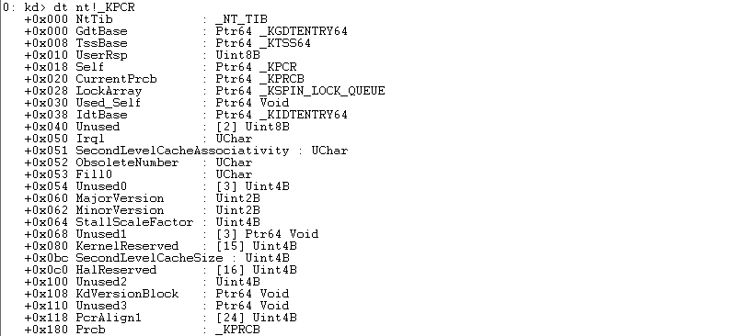
03 Wannacry Exploitation Sequence
KPCR (Kernel Processor Control Region)
IDT Base 주소
72

Slide 73
03 Wannacry Exploitation Sequence
IDT (Interrupt Descriptor Table)
인터럽트 벡터 테이블을 구현하기 위해 사용됨
여러 개의 KIDTENTRY64 구조체로 구성됨
KIDTENTRY64 구조체의 0x4 위치에 ntoskrnl.exe에서 내부적으로 정의된 인터럽트 핸들러의 주소를 얻을 수 있음
73

Slide 74
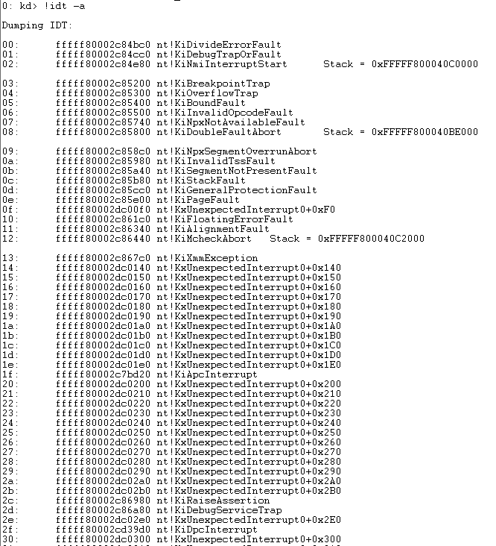
03 Wannacry Exploitation Sequence
Interrupt Handler
74

Slide 75
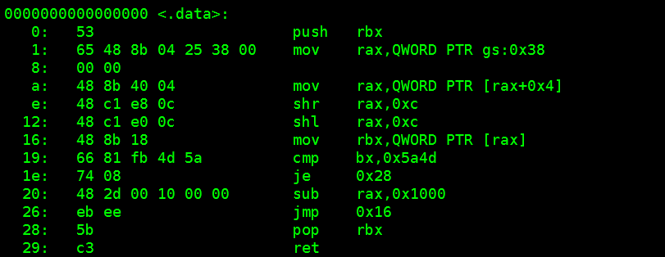
03 Wannacry Exploitation Sequence
1. ntoskrnl.exe Base Address 찾기
KIDTENTRY64
KPCR
위로 올라가며 MZ 검색
Interrupt handler의 포인터를 가져옴
75

Slide 76
03 Wannacry Exploitation Sequence
2. Export Table를 통해 함수 주소 얻기
특정 함수의 Realative Virtual Address를 구하는 것이 가능
다음과 같은 함수들의 주소를 구함
ZwQuerySystemInformation
후킹을 하기 위해 필요한 정보들을 얻는 데 사용
ExAllocatePool
실행 가능한 메모리 영역을 만드는 데 사용
ExFreepool
작업 완료 후 메모리를 정리하기 위해 사용
76

Slide 77
03 Wannacry Exploitation Sequence
3. SMB 드라이버(Srv.sys) 찾기
ZwQuerySystemInformation( ) 함수에 0xb 인자를 주면 SystemQueryModuleInformation을 얻을 수 있음
해당 구조체에는 로드 된 모든 드라이버에 대한 정보가 존재
77

Slide 78
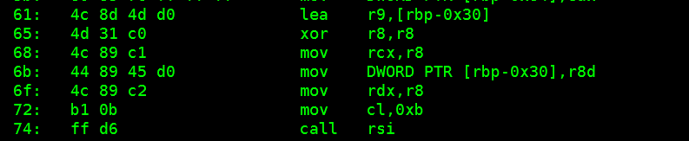
03 Wannacry Exploitation Sequence
3. SMB 드라이버(Srv.sys) 찾기
인자를 0xb로 zwQuerySystemInformation을 호출
78

Slide 79
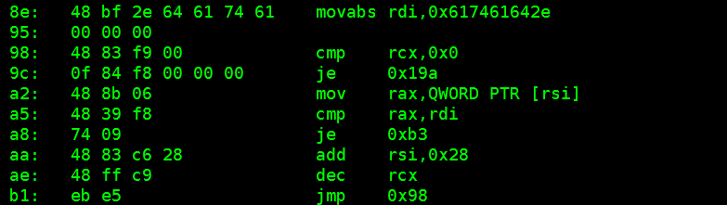
03 Wannacry Exploitation Sequence
4. SMB Trans2 Dispatch Table 덮기
알아온 SMB 드라이버의 주소에서 .data section을 찾음
.data 문자열 검색
79

Slide 80
03 Wannacry Exploitation Sequence
4. SMB Trans2 Dispatch Table 덮기
.data section의 SrvTransaction2DispatchTable의 SrvTransactionNotImplemented 주소를 백도어 쉘코드 주소로 덮어씀
80

Slide 81
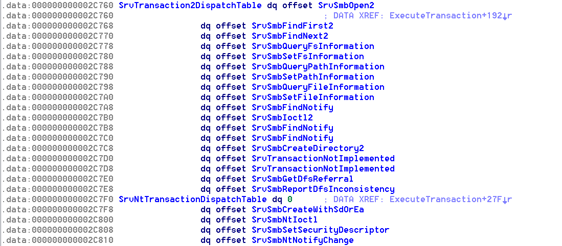
03 Wannacry Exploitation Sequence
4. SMB Trans2 Dispatch Table 덮기
.data section의 SrvTransaction2DispatchTable
쉘코드 주소로 overwrite
81

Slide 82
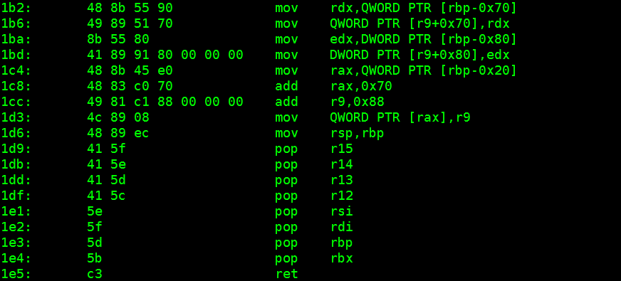
03 Wannacry Exploitation Sequence
4. SMB Trans2 Dispatch Table 덮기
0x70 offset에 있는 SrvTransactionNotImplemented 함수를 쉘코드 주소로 overwrite
82

Slide 83
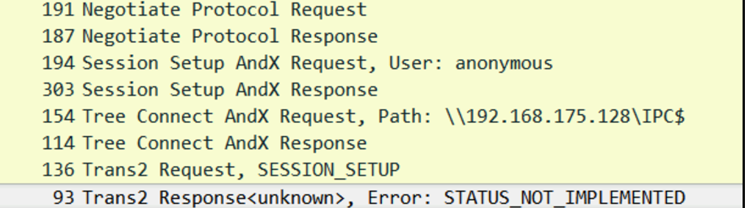
03 Wannacry Exploitation Sequence
5. 백도어 기능 이용
이후 잘못된 knock request를 만들어 보내면 후킹된 쉘코드를 호출
0x23, 0xc8, 0x77 등의 명령어가 담긴 패킷을 통해 ping, exec, kill 등의 기능을 수행 가능
83

Slide 84
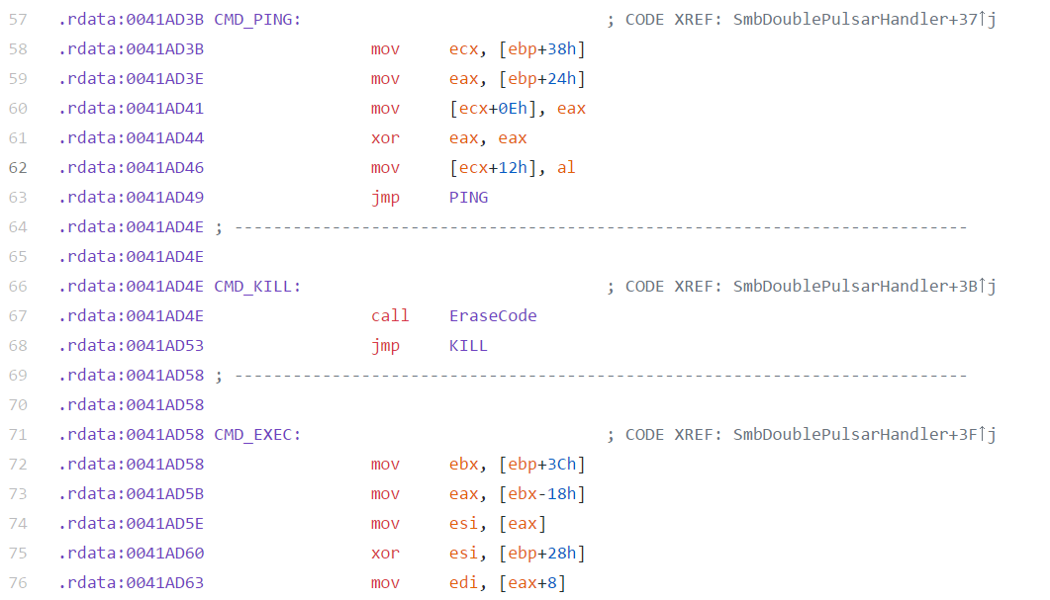
03 Wannacry Exploitation Sequence
5. 백도어 기능 이용
84

Slide 85
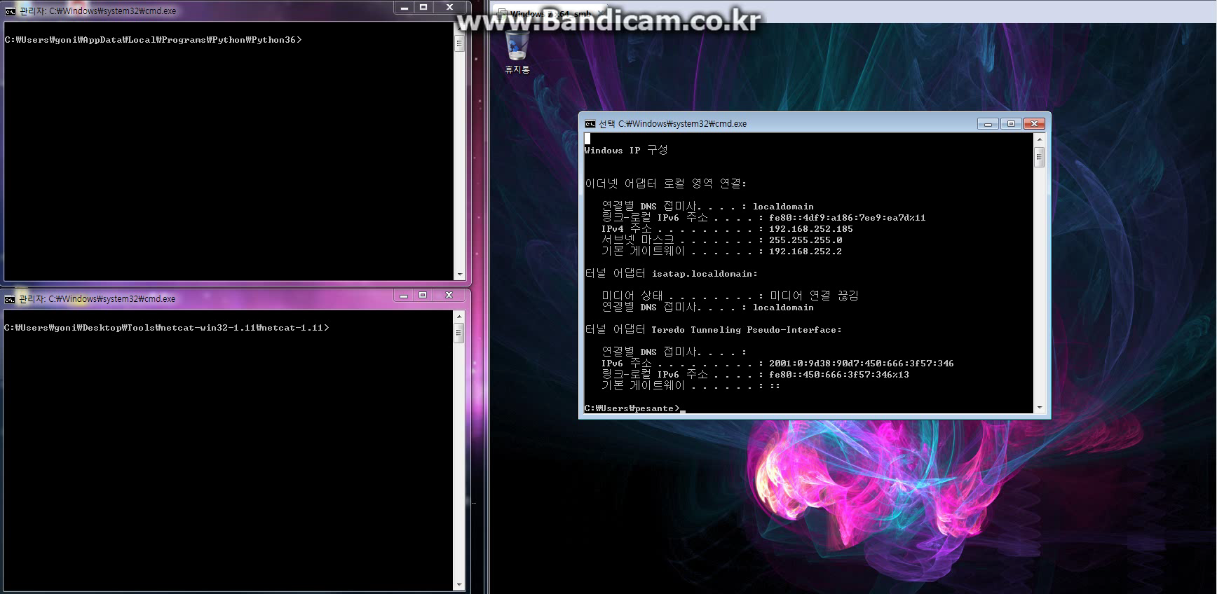
03 Wannacry Demo
85

Slide 86
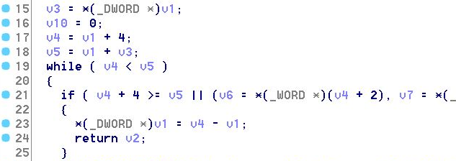
03 Wannacry Patch
SrvOs2FeaListSizeToNt( )
Unpatched
Patched
86

Slide 87
04 What we tried
Fuzzer
Code Auditing
And…

Slide 88
04 What we tried Fuzzer
Fuzzer 사전 조사
의외로 기존에 존재하는 퍼저는 1-2개 밖에 없음
그마저도 대부분 Dumb Fuzzing
→ Smart한 Fuzzing을 해보자
88

Slide 89
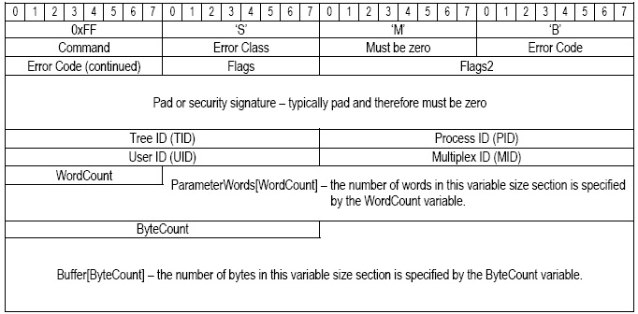
04 What we tried Fuzzer
Header
Parameter
Data
89
Notes:
https://source.winehq.org/source/include/ddk/wdm.h

Slide 90
04 What we tried Fuzzer
Command에 따라 수행하는 작업이 다름
90

Slide 91
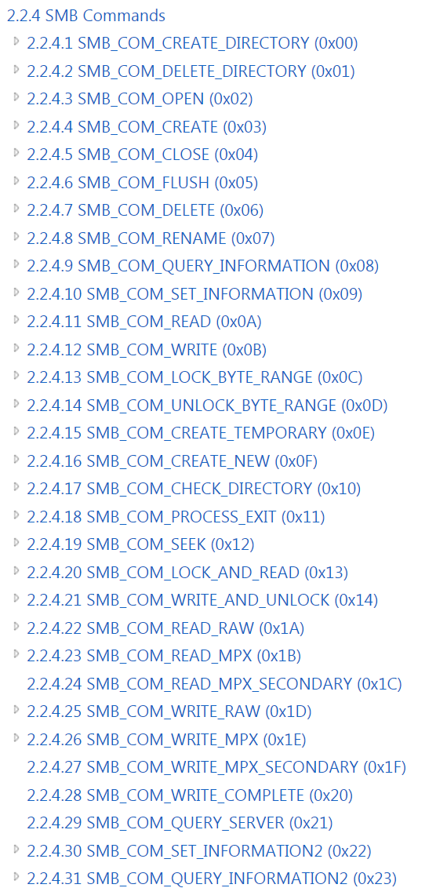
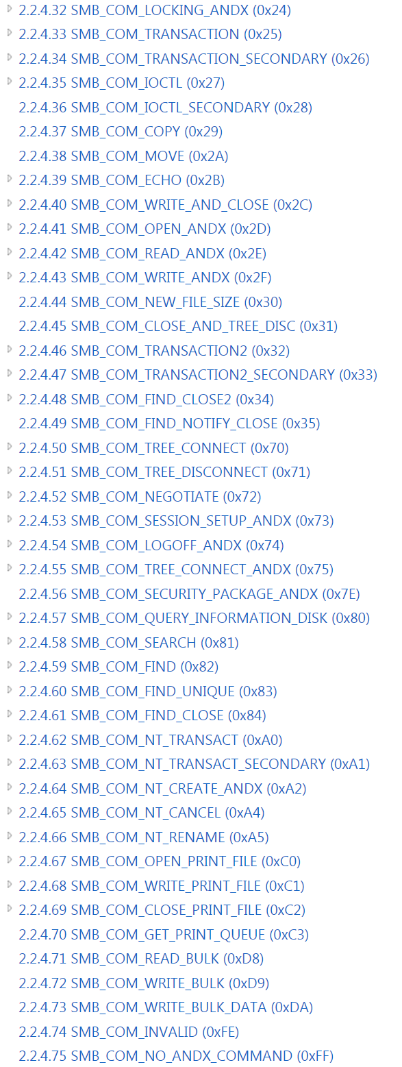
04 What we tried Fuzzer

Slide 92
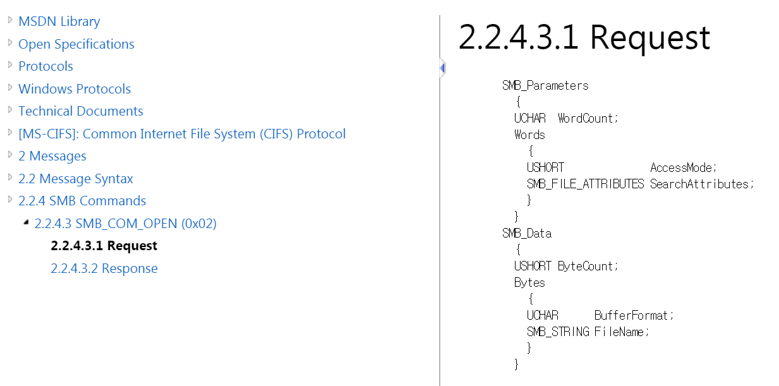
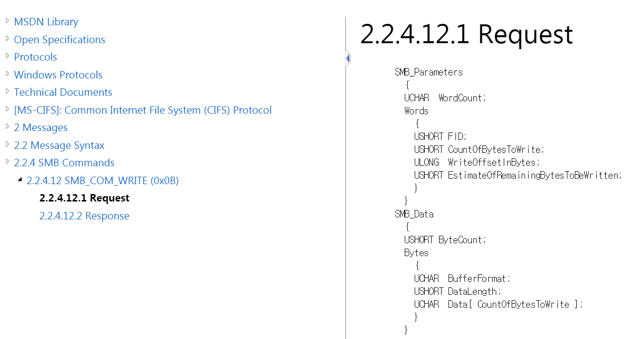
04 What we tried Fuzzer
각 Command마다
Request 형식이 다름
92

Slide 93
04 What we tried Fuzzer
Fuzzing…
퍼징을 하기 위해 각 Command마다 request를 명시해야 함
Request 뿐만 아니라 Response도 ...
하지만 Command가 너무 많다... :(
→ https://github.com/CoreSecurity/impacket/blob/master/impacket/smb.py
: 다수 Command의 request 형식이 클래스로 잘 구현되어있음
93

Slide 94
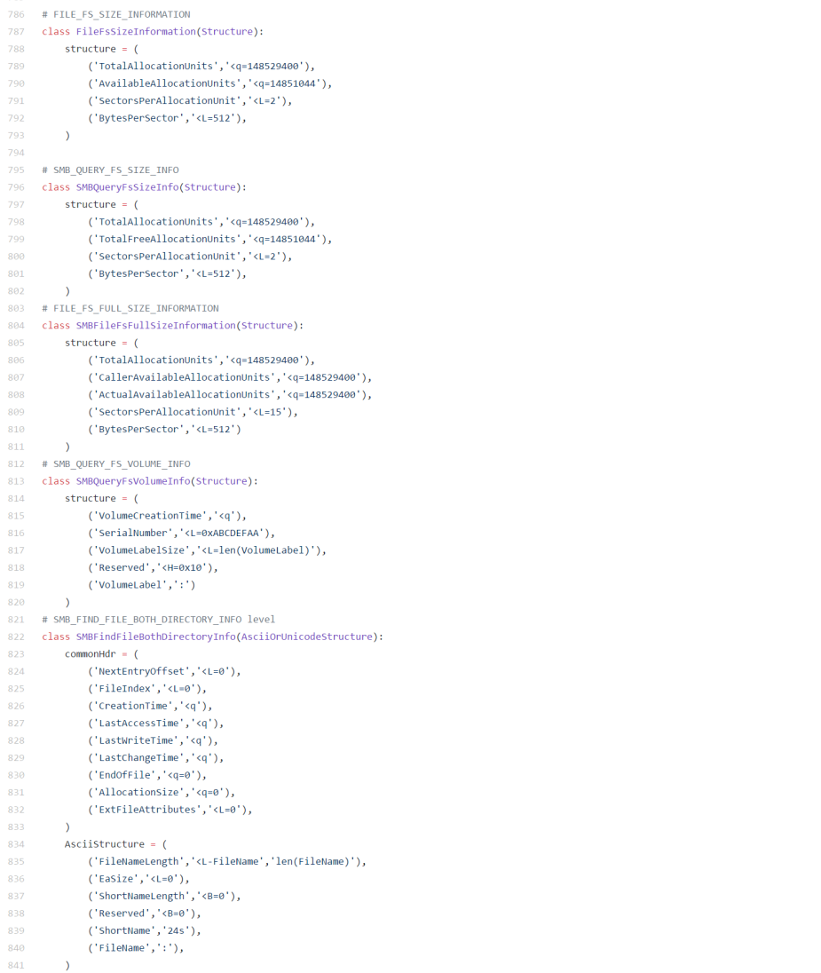
04 What we tried Fuzzer
→ Request, Response로 나누어 클래스를 구현
→ 모든 Command에 대해 구현된 것이 아니라서
빠진 것들은 새로 클래스를 보충해야 함
94

Slide 95
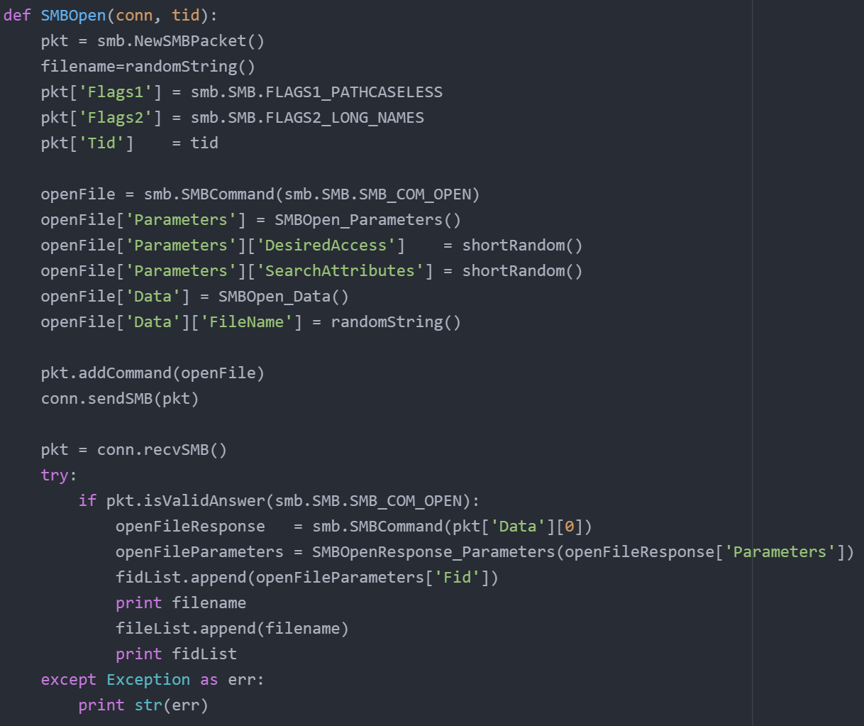
04 What we tried Fuzzer
Command 별로 통신하는 함수를 구현
랜덤한 값을 넣어서 패킷을 전송
95

Slide 96
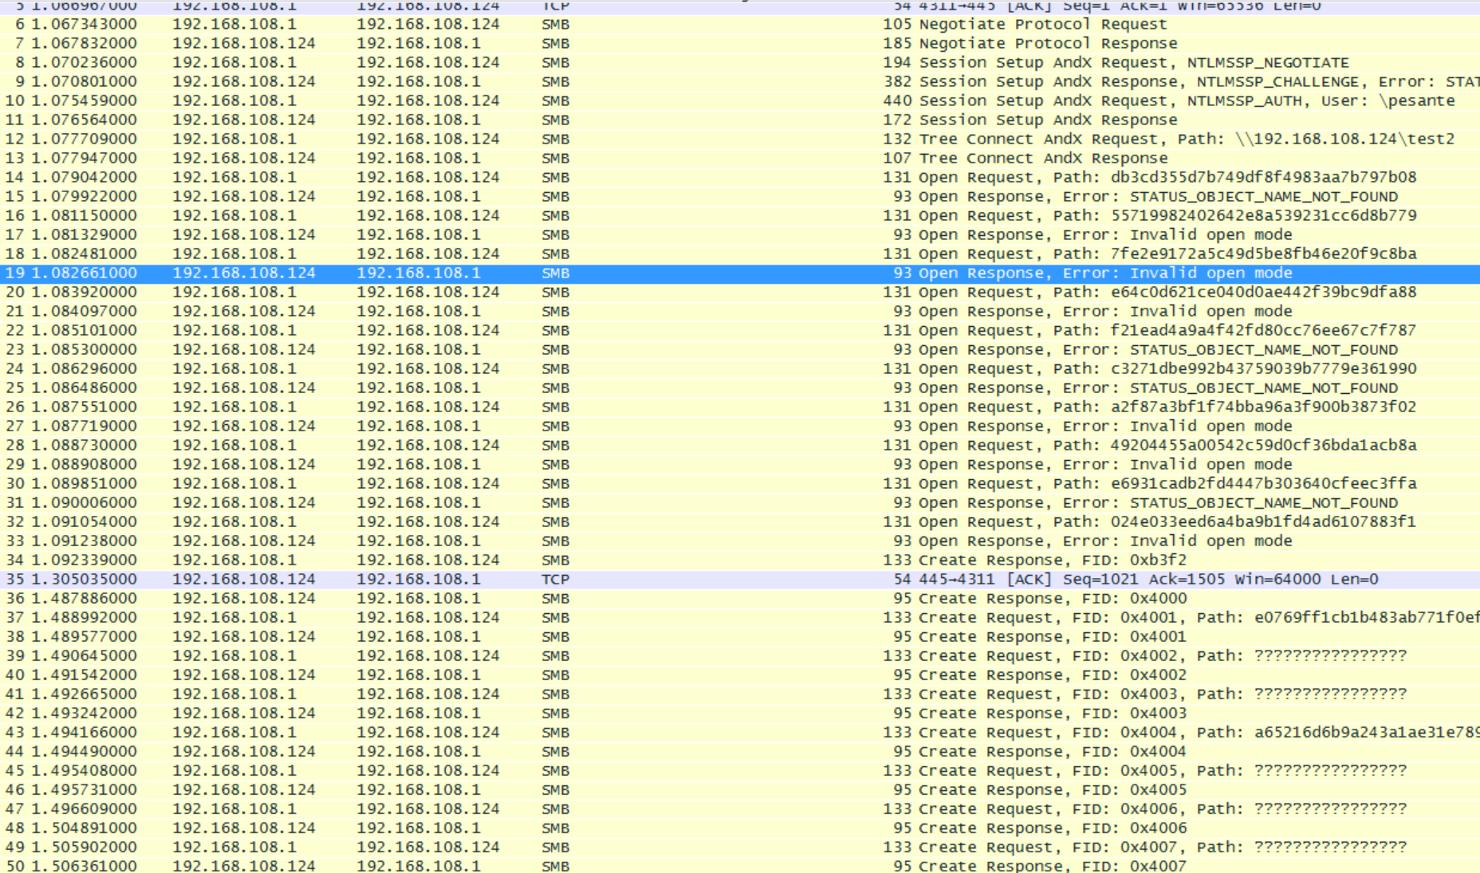
04 What we tried Fuzzer
96

Slide 97
04 What we tried Fuzzer
But..
NO CRASH...... :(
좀 더 다른 방법을 찾아보기로 함
97

Slide 98
04 What we tried Fuzzer
두 번째 도전
SMB 프로토콜이 내부적으로 사용하는 데이터들을 조사
정적 프로토콜 퍼징이 아닌 동적 데이터 퍼징으로 도전
Eternalblue도 동적 데이터(ex: FEA)를 다룰 때 발생하는 취약점
98
Notes:
첫 줄 : “SMB 프로토콜이”를 추가했는데 맞는지?

Slide 99
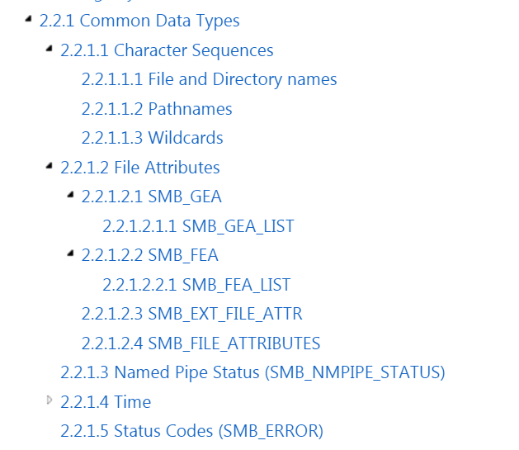

04 What we tried Fuzzer
99

Slide 100

04 What we tried Fuzzer
100
Notes:
https://source.winehq.org/source/include/ddk/wdm.h

Slide 101

04 What we tried Fuzzer
동적 데이터를 다루는 커맨드만 따로 리스트화
대부분 TransAction command와 관련이 있음
101
Notes:
https://source.winehq.org/source/include/ddk/wdm.h

Slide 102
04 What we tried Fuzzer
랜덤한 동적 데이터를 만들어 전송
SMB Header
SMB Parameter TRANS2_OPEN2 TRANS2_FIND_FIRST2 ……….. TRANS2_QUERY_FILE_INFORMATION
Data
Random Command 선택
Random Data
Random Data
FeaList
GeaList
Time
…
Data Create and Insert
102
Notes:
https://source.winehq.org/source/include/ddk/wdm.h

Slide 103
04 What we tried Fuzzer
And..
지금도 Fuzzer는 돌아가고 있지만...
아직까지 CRASH는 발생하지 않았다고 한다...
But 발표는 해야 하니...
So...
103
Notes:
https://source.winehq.org/source/include/ddk/wdm.h

Slide 104
04 What we tried Code Auditing
Code Auditing
Fuzzer에서 아직 결과가 나오지 않아, 동시에 코드 오디팅을 진행
104
Notes:
https://source.winehq.org/source/include/ddk/wdm.h

Slide 105
04 What we tried Code Auditing
Code Auditing
→ 하나의 취약점 발견
Windows 7/8/8.1/10 32/64bit 최신 버전에서 원격으로 취약점 발생
해당 취약점은 아직 패치되지 않았고 ZDI에 제보중인 상태
패치 후 Blackperl blog (bpsecblog.wordpress.com)에 자료 공개 예정
105
Notes:
https://source.winehq.org/source/include/ddk/wdm.h

Slide 106

04 What we tried Let’s get blue screen! Yeah!
106
Notes:
https://source.winehq.org/source/include/ddk/wdm.h

Slide 107

04 What we tried Let’s get blue screen! Yeah!
107
Notes:
https://source.winehq.org/source/include/ddk/wdm.h

Slide 108
04 What we tried And…
더 나아가 해 볼거리s
다른 OS(MAC, Linux)에 존재하는 SMB Legacy 코드들 또한
비슷한 취약점을 지니고 있지 않을까?
SMBv2, SMBv3 또한 SMBv1과는 다른 동적 데이터를 다루지 않을까?
108
Notes:
https://source.winehq.org/source/include/ddk/wdm.h

Slide 109
04 What we tried And…
마무리를 하며…
해당 취약점은 30년 전의 legacy 코드를 그대로 사용했기 때문에 발생한 것임!
Windows는 철옹성같이 보안이 강력할 것 같지만 찾아보면 의외로 약한 부분이 존재함!!
한달동안 너무 힘들었어… 놀러가자…!!!
109
Notes:
https://source.winehq.org/source/include/ddk/wdm.h

Slide 110
THE END
THANK YOU
Notes:
https://source.winehq.org/source/include/ddk/wdm.h

Slide 111

QUESTION
Notes:
https://source.winehq.org/source/include/ddk/wdm.h

